Slide 1



ClouderaManager
——讲师：庞磊

Slide 2



01
ClouderaManager 简介
02
ClouderaManager 部署

Slide 3

01
ClouderaManager 简介

Slide 4
01
ClouderaManager 简介
Cloudera Manager是一个管理CDH的端到端的应用。
作用：
管理
监控
诊断
集成

Slide 5
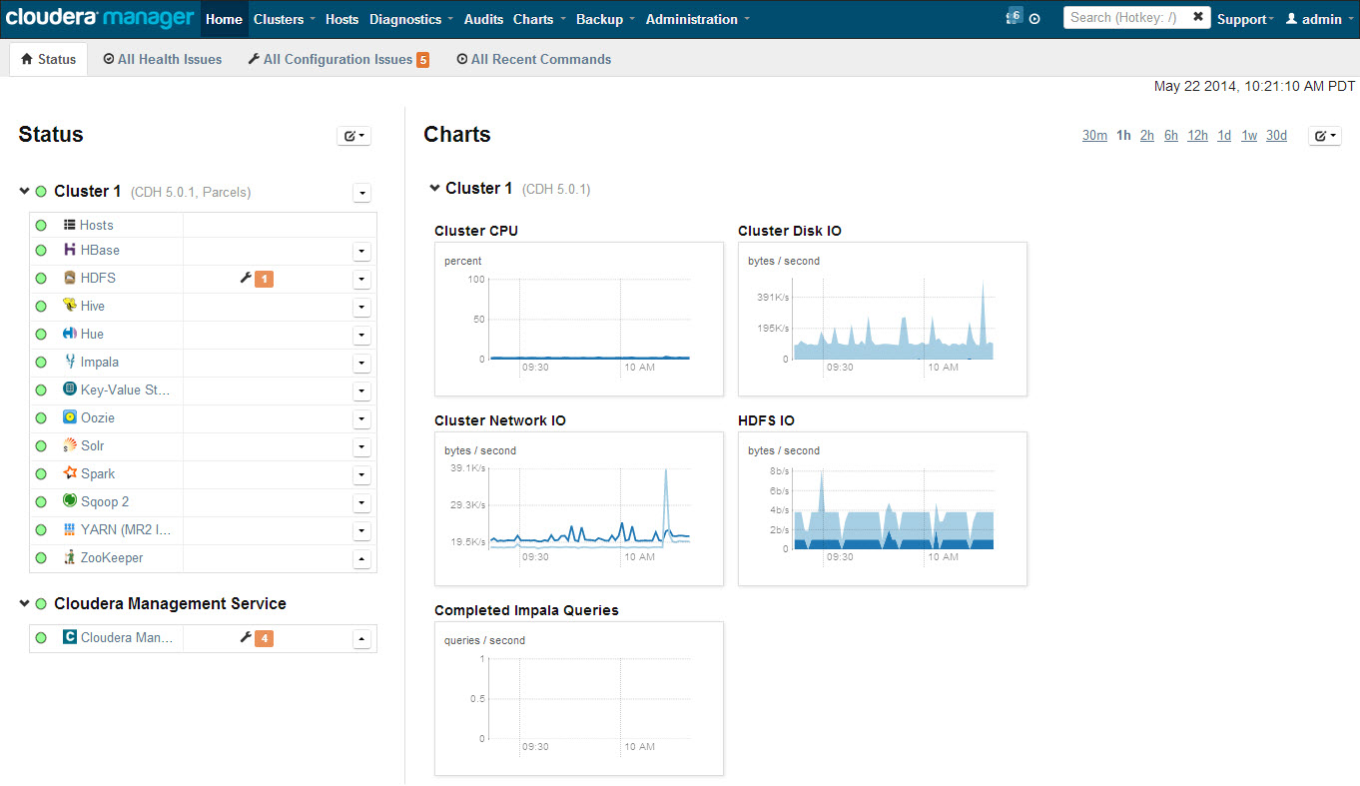
02
ClouderaManager 简介

Slide 6
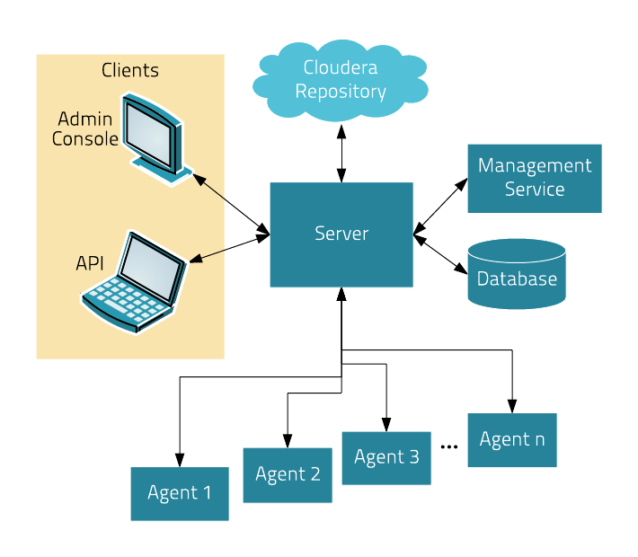
03
ClouderaManager 简介
架构

Slide 7
04
ClouderaManager 简介
Server
管理控制台服务器和应用程序逻辑
负责软件安装、配置
启动和停止服务
管理服务运行的群集
Agent
安装在每台主机上
负责启动和停止进程，配置，监控主机
Management Service
由一组角色组成的服务，执行各种监视、报警和报告功能
Database
Cloudera Repository
Clients
Admin Console
API

Slide 8
01
ClouderaManager 部署
系统环境准备
ClouderaManager安装

Slide 9
01
系统环境准备
1、网络配置
vi /etc/sysconfig/network
vi /etc/hosts
2、SSH免密钥登录
ssh-keygen -t rsa -P '' -f ~/.ssh/id_rsa
ssh-copy-id
3、防火墙关闭
service iptables stop
chkconfig iptables off
4、SELINUX关闭
setenforce 0
vi /etc/selinux/config (SELINUX=disabled)

Slide 10
02
系统环境准备
5、安装JDK配置环境变量
export JAVA_HOME=/usr/java/jdkXXX
export PATH=$JAVA_HOME/bin:$PATH
export CLASSPATH=.:$JAVA_HOME/lib/dt.jar:$JAVA_HOME/lib/tools.jar
6、安装NTP
设置开机启动 chkconfig ntpd on
设置时间同步
ntpdate 202.120.2.101
7、安装配置mysql
GRANT ALL PRIVILEGES ON *.* TO 'root'@'%' IDENTIFIED BY '123' WITH GRANT OPTION;
flush privileges
8、下载第三方依赖包
chkconfig、python、bind-utils、psmisc、libxslt、zlib、sqlite、cyrus-sasl-plain、
cyrus-sasl-gssapi、fuse、fuse-libs、redhat-lsb

Slide 11
03
ClouderaManager安装
1、安装Cloudera Manager Server、Agent
mkdir /opt/cloudera-manager
tar xvzf cloudera-manager*.tar.gz -C /opt/cloudera-manager
2、创建用户cloudera-scm
useradd --system --no-create-home --shell=/bin/false --comment "Cloudera SCM User" cloudera-scm
3、配置CM Agent
修改文件/opt/cloudera-manager/cm-5.4.3/etc/cloudera-scm-agent/config.ini中server_host

Slide 12
04
ClouderaManager安装
4、配置CM Server数据库
拷贝mysql jar文件到目录 /usr/share/java/
注意jar包名称要修改为mysql-connector-java.jar
grant all on *.* to 'temp'@'%' identified by 'temp' with grant option;
cd /opt/cloudera-manager/cm-5.4.3/share/cmf/schema/
./scm_prepare_database.sh mysql temp -h node1 -utemp -ptemp --scm-host node1 scm scm scm
格式：数据库类型、数据库、数据库服务器、用户名、密码、cm server服务器
5、创建Parcel目录
Server节点
mkdir -p /opt/cloudera/parcel-repo
chown cloudera-scm:cloudera-scm /opt/cloudera/parcel-repo
Agent节点
mkdir -p /opt/cloudera/parcels
chown cloudera-scm:cloudera-scm /opt/cloudera/parcels

Slide 13
05
ClouderaManager安装
6、制作CDH本地源
下载好文件CDH-5.4.0-1.cdh5.4.0.p0.27-el6.parcel以及manifest.json，将这两个文件放到server节点的/opt/cloudera/parcel-repo下。
打开manifest.json文件，里面是json格式的配置，找到与下载版本相对应的hash码，新建文件，文件名与你的parel包名一致，并加上.sha后缀，将hash码复制到文件中保存。
7、启动CM Server、Agent
cd /opt/cloudera-manager/cm-5.4.3/etc/init.d/
./cloudera-scm-server start
Sever首次启动会自动创建表以及数据，不要立即关闭或重启，否则需要删除所有表及数据重新安装
./cloudera-scm-agent start

Slide 14
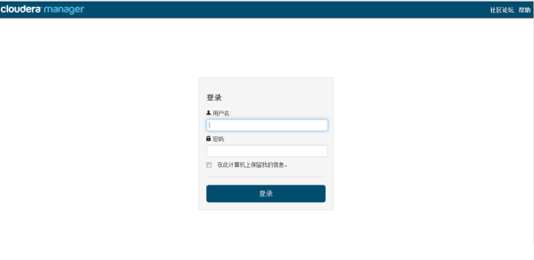
06
ClouderaManager安装
访问：http://ManagerHost:7180，
用户名、密码：admin
若可以访问，则CM安装成功。

Slide 15
END
THANKS FOR WATCHING!

